Slide 1



Repaso de Base de Datos 1
Profesor: Eduardo Mónaco

Slide 2
Modelos de Bases de Datos
Modelos conceptuales:
  Entidad-Relación
  Orientado a objetos
Modelos lógicos basados en registros:
  Estructura de árbol
  Ejemplo: sistema de archivos
b. De red:
  Estructura de grafo
  Ejemplo: red de rutas
c. Relacional:
  Basado en tablas
  Ejemplo: hojas de cálculo interrelacionadas

Slide 3
DIAGRAMA ENTIDAD-RELACIÓN
Entidad: objeto, real o abstracto, acerca del cual se recoge información de interés para la base de datos.Entidades fuertes: tienen existencia por sí mismas. (Alumnos, Empleados, Dpto.) Entidades débiles: dependen de otra entidad para su existencia (Hijos de Empleados)
Atributos: describen las características de una entidad. Atributo con simple valor: Cuando un atributo tiene un simple valor para una identidad particular. Atributo Multivalor: Cuando un atributo tiene una serie de valores para identificarse.
Atributos Derivados: Cuando los valores de un atributo son afines y el valor para este tipo de atributo se puede derivar de los valores de otros atributos. Atributo Clave: Una entidad usualmente tiene un atributo sobre el cual los valores son distintos para cada entidad individual, ésta nos permite identificar de forma única a una entidad en un conjunto de entidades.
Atributos Nulos: Se usa cuando una entidad no tiene valor para un atributo o que el valor es desconocido.
Relación: cualquier asociación R que pueda establecerse entre entidades.
Gráfico del Diagrama Entidad -Relación
1.- Rectángulos, representan conjuntos de entidades.
2.- Elipses, representan atributos.
3.- Rombos, representan conjuntos de relaciones.

Slide 4
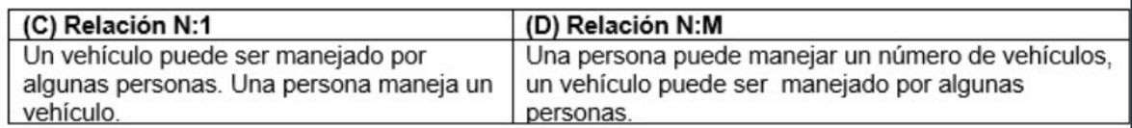
Cardinalidad

Slide 5
Ejemplo:
En un hospital se tiene un registro de pacientes, un registro de personal y uno de salas con funcionarios que trabajan en esas salas y con pacientes internados en esas salas. Del personal nos interesa el número de empleado, el nombre, la dirección y el teléfono. Sabemos que dos empleados no tienen el mismo número.
De los pacientes nos interesa el número de registro (le es asignado cuando ingresa) y el nombre mientras que de las salas nos interesa el nombre y la cantidad de camas que tiene. También se sabe que un empleado trabaja en una única sala y que en una sala trabajan varios empleados. Lo mismo ocurre con los pacientes.
Resolución: Pasos a seguir
identificar las Entidades del problema.
identificar las Relaciones entre las entidades.
representar los Atributos que interesan de las Entidades.
determinar la Cardinalidad que se desea imponer.

Slide 6
Entidades: Pacientes, Sala, Personal.
Relaciones entre las entidades: Los pacientes están internados en las salas y el personal trabaja en las salas.
Atributos de las entidades:
Personal: número de funcionario, nombre, dirección y teléfono.
Pacientes: número de registro, nombre.
Salas: nombre, cantidad de camas.
Cardinalidad: un empleado trabaja en una única sala y en una sala trabajan varios empleados. Un paciente está internado en una sola sala pero en una sala hay varios pacientes.

Slide 7
Salas
Cantidad de camas
Nombre
Pacientes
Personal
Número de Registro
Nombre
teléfono
Número
Nombres
Domicilio

Slide 8
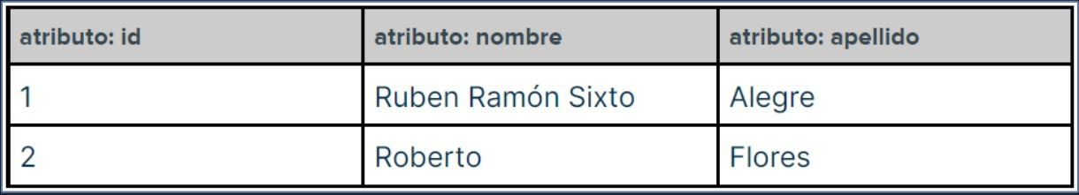
Reducción de los DER al Esquema Relacional:
Principios:
Todo tipo de entidad se convierte en una tabla.
Los atributos en columnas de la tabla.
Todo tipo de relación N:N se transforma en una tabla denominada intermedia.
En este tipo de esquemas cada fila de la tabla es un registro único que posee un identificador específico llamado clave primaria o llave primaria (PK - Primary Key).
Las columnas de una tabla se corresponden con los atributos de los datos, y cada fila es un registro que (generalmente) tiene un valor para cada atributo.

Slide 9
Características del modelo relacional
Cada tabla debe tener un nombre único.
Los datos de cualquier columna corresponden a un solo tipo de dato (cadena, entero, doble).
Las columnas de una relación se conocen como atributos.
El orden de los atributos no afecta: los atributos no están ordenados.

Slide 10
Cada atributo de la tabla solo puede tener un valor en cada tupla.
Cada atributo tiene un nombre único en cada tabla (aunque pueden coincidir en tablas distintas).
El orden de las filas no importa.
No se permiten filas repetidas mediante la clave primaria.

Slide 11
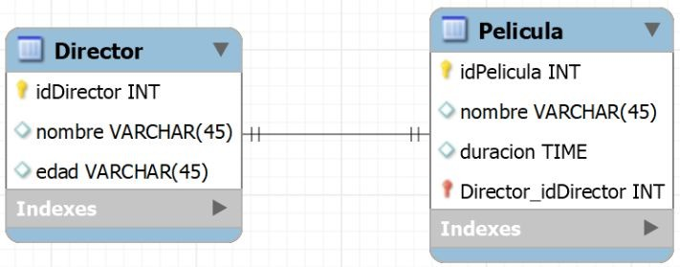
Relaciones entre tablas
Una “relación” es una asociación que se crea entre tablas, con el fin de vincularlas
y garantizar la integridad referencial de sus datos.
Para que una relación entre dos tablas exista, la tabla que deseas relacionar debe poseer una clave primaria (PK) o identificador único, mientras que la tabla donde estará el lado dependiente de la relación debe poseer una clave foránea (FK Foreign Key) o llave foránea de esa clave primaria. Todas las relaciones tienen sentido bidireccional.

Slide 12
Veamos otro ejemplo

Slide 13
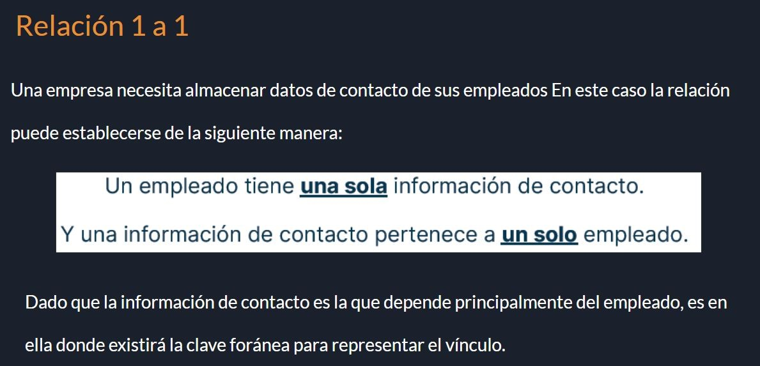

Slide 14
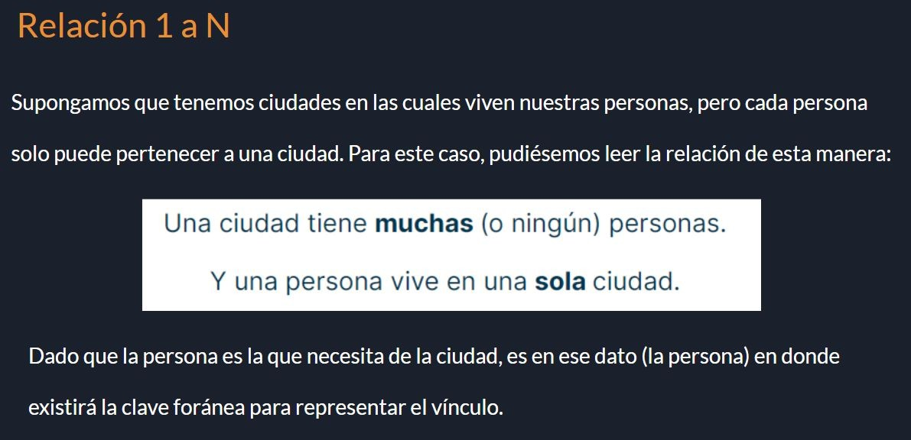

Slide 15
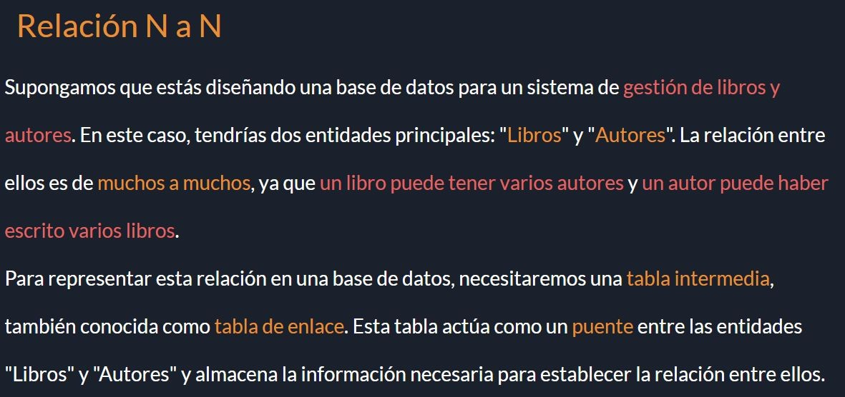

Slide 16
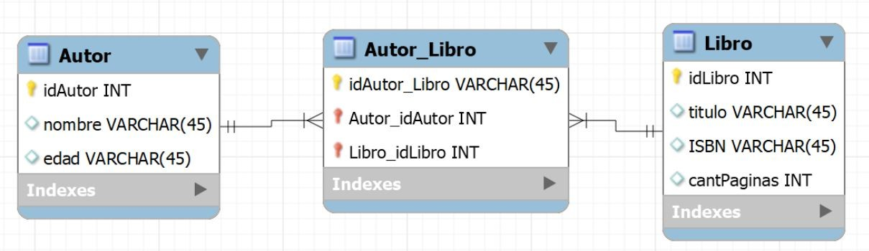

Slide 17
